Slide 1
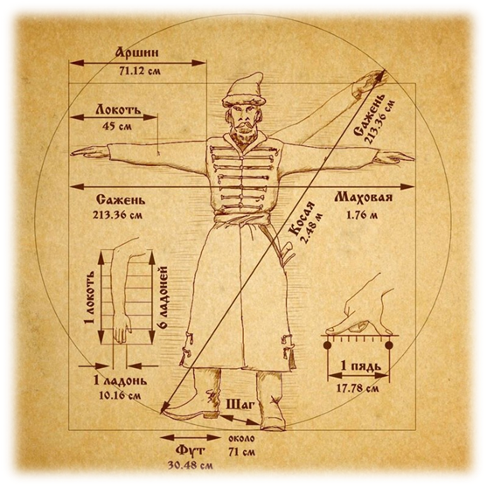
Муниципальное бюджетное общеобразовательное учреждение средняя общеобразовательная школа №34
Выполнили: учащиеся 7А класса
Костионов Владислав
Похожаев Стефан
Руководитель: учитель математики Миронова Ирина Викторовна
г. Старая Купавна
2018 г.
Система мер:
от древности до современности

Slide 2
Содержание
Введение
Цели
Задачи
Методы исследования
Любопытные способы измерений
Единицы измерения Древней Руси
Установление длины старинных русских мер опытным путём
Заключение
Используемая литература

Slide 3
Введение
При чтении книг мы постоянно сталкиваемся с различными единицами измерения:
Н.А. Некрасова «Дедушка Мазай и зайцы»
И.С. Тургенева «Муму»
Л. Н. Толстого «Много ли человеку земли нужно?»
Г. Х. Андерсен «Дюймовочка»

Slide 4
Цели
Исследовать причины возникновение единиц измерений в древности.
Выявить использование старинных единиц измерения в практической деятельности человека.

Slide 5
Задачи
Рассмотреть историю происхождения измерений на Руси.
Познакомиться с использованием измерений у разных народов.
Выяснить, как используются старинные единицы измерений в современности.

Slide 6
Методы исследования
поисковый
анкетирование
эксперимент

Slide 7
Знаете ли вы историю возникновения единиц измерения?

Slide 8
Знаете ли вы старинные единицы измерения?

Slide 9
Почему, по вашему мнению, в современном мире люди используют международную систему единиц?

Slide 10
Хотели бы вы узнать о старинных единицах измерения и историю их возникновения?

Slide 11
Надо ли современному человеку знать старинные единицы измерения?

Slide 12
Любопытные способы измерений
“вержение камня”
“перестрел”
“коровий крик”
“петушиный крик”
“пока закипит котел воды”
“три трубки”
“пушечный выстрел”

Slide 13
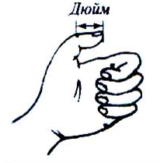
Единицы измерения Древней Руси

Slide 14
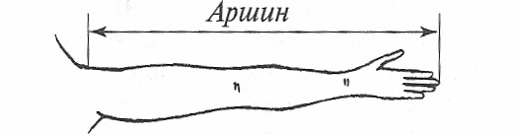

Slide 15
Установление длины старинных русских мер опытным путем (эксперимент)

Slide 16
Характеристика | Вершок | Пядь | Локоть | Аршин
Приблизительное значение величины | 4,5 см | 19 см | 46 см | 72 см
Среднее арифметическое | 4,7 | 17 | 38,4 | 65,2
Мода | 5 | 17 | 39 | 68
Размах | 2 | 9 | 12 | 15
Характеристика | Вершок | Пядь | Локоть | Аршин
Приблизительное значение величины | 4,5 см | 19 см | 46 см | 72 см
Среднее арифметическое | 4,7 | 17 | 38,4 | 65,2
Мода | 5 | 17 | 39 | 68
Размах | 2 | 9 | 12 | 15

Slide 17
Характеристика | Вершок | Пядь | Локоть | Аршин
Приблизительное значение величины | 4,5 | 19 | 46 | 72
Среднее арифметическое | + 0,2 | - 2 | - 7,6 | - 6,8
Мода | - 0,5 | - 2 | - 7 | - 4

Slide 18
Заключение
Знание старинных мер измерений актуально до нашего времени и интересно потому, что заставляет нас обратиться к истории языка и использовать полученные знания при изучении других предметов.

Slide 19
Используемая литература
Клименченко Д Величины и их измерения.
Шабалин С. А. Измерения для всех.
Математика. 5 класс учебник / С.М. Никольский и др. М : Просвещение, 2014.
Романова Г.Я. Наименование мер длины в русском языке. – М., 1975.
Депман Я.И. За страницами учебника математики. М.Просвещение, 1989.
Глейзер Г.И. История математики в школе.М. Просвещение, 1983.
Интернет ресурсы:
http://rus-ved-rus.narod.ru/mery.html (Ведическая Русь статья «Старинные русские меры длины, веса, объёма»)

Slide 20
Спасибо за внимание!

